Slide 1
PROCESAMIENTO DE MINERALES I
TÉCNICO UNIVERSITARIO EN PROCESAMIENTO DE MINERALES
INGENIERÍA DE MINAS

Slide 2
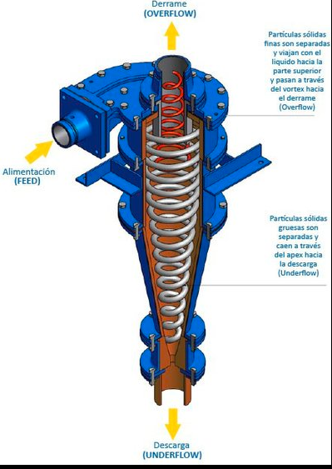
SEPARACIÓN O CLASIFICACION POR TAMAÑO DE PARTÍCULAS
En qué consiste la Separación o Clasificación de Partículas Minerales?
Es la separación de un conjunto de partículas de tamaños heterogéneos en dos porciones, cada una conteniendo partículas de granulometría u otra propiedad más específica que el conjunto original.
La clasificación se realiza de dos formas distintas
CRIBADO: por diferencias de tamaños usando el impedimento físico, (mayor a 150 micrones), uso de aberturas mediante un Criba
CLASIFICACIÓN: utiliza principios Hidrodinámicos, partículas más pequeñas (2 a 150 micrones), se realiza mediante las diferentes velocidades de sedimentación entre partículas y el fluido (agua y aire) (Clasificadores Mecánicos o Hidráulicos)

Slide 3
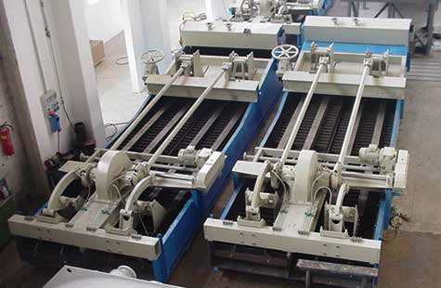
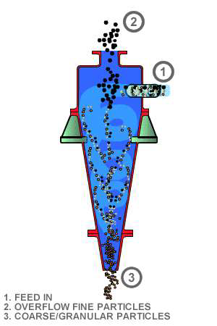
LAS OPERACIONES DE CLASIFICACIÓN SE EFECTÚAN EN DIFERENTES TIPOS DE APARATOS DE CLASIFICACIÓN MECÁNICA E HIDRAULICA
Pueden agruparse en dos clases principales dependiendo de la dirección de la corriente del fluido
1. Clasificadores de corriente horizontal
(clasificadores mecánicos). Para asentamiento
libre.
2. Clasificadores de corriente vertical
(clasificadores hidráulicos). Para asentamiento
retardado.

Slide 4
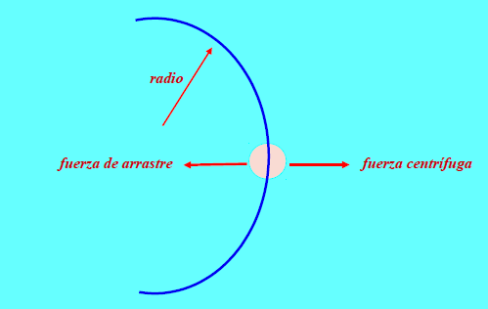
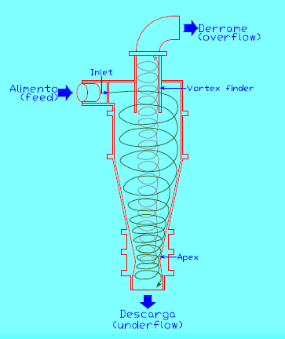
Principales corrientes de flujo dentro de un hidrociclón
Las partículas en suspensión en la pulpa dentro del hidrociclón están sometidos bajo dos fuerzas opositoras que producen la clasificación.
Fuerza de Arrastre hidrodinámico que actúa hacia el interior del hidrociclón mediante un torbellino central que originará que las partículas finas ó con poca masa sean conducidas al vortex por el agua de la pulpa.
Fuerza centrífuga que actúa hacia las paredes mediante torbellino primario que impulsará las partículas de mayor masa a las paredes del ciclón y luego de una trayectoria helicoidal al apex.

Slide 5
Principales corrientes de flujo dentro de un hidrociclón
https://www.youtube.com/watch?v=4m7Tep8_Exk

Slide 6
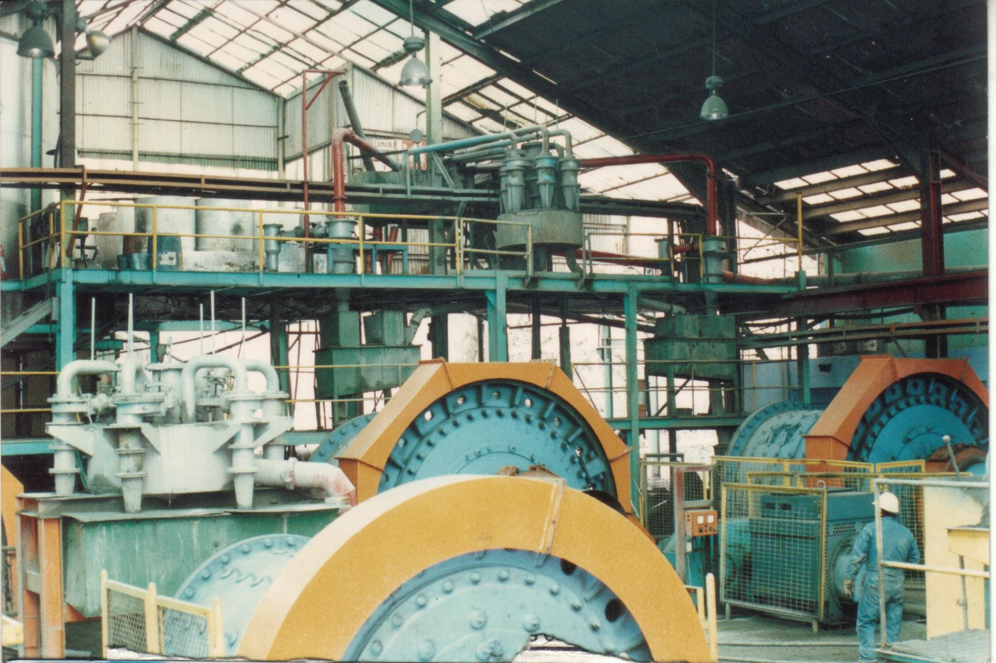
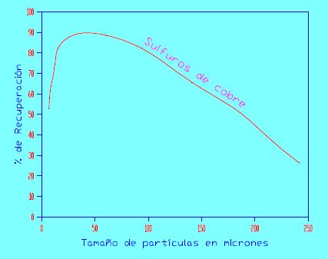
Para qué se instalan los Hidrociclones?
• Eliminar del circuito de molienda las partículas minerales que ya han alcanzado el tamaño adecuado (no se deben moler el mineral más de lo necesario ya que la operación de molienda tienen un alto costo por el consumo de energía, gastos de medios de molienda y desgaste de equipos).
• Separar un tamaño máximo de las partículas que se pueden flotar en el proceso de Flotación ya que su tamaño tiene que ser apropiado para que las burbujas de aire los puedan llevar hasta la superficie de las celdas de flotación.

Slide 7
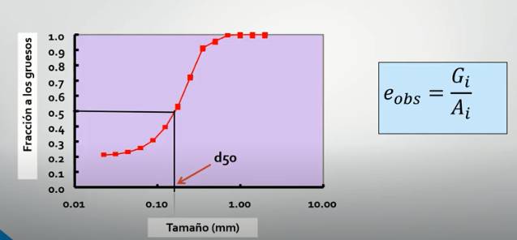
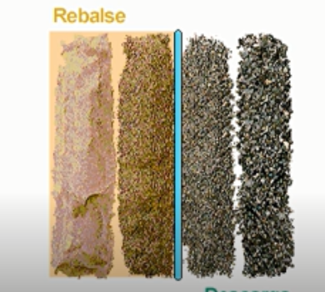
PRINCIPIOS DE LA CLASIFICACIÓN DE LAS PARTÍCULAS
Curva de Partición o Eficiencia
En forma ideal un clasificador deberá separar una mezcla de partículas en dos porciones; una de partículas gruesas y otra de partículas finas.
d50
Tamaño de corte
Descarga

Slide 8
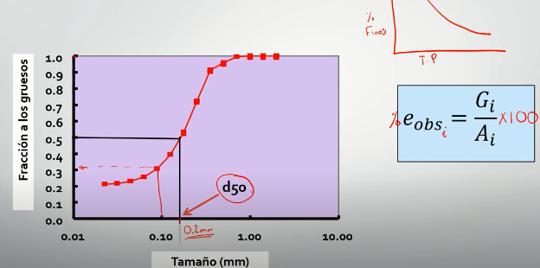
PRINCIPIOS DE LA CLASIFICACIÓN DE LAS PARTÍCULAS
Curva de Partición o Eficiencia
eobs(i) : eficiencia observada
Gi: masa o fracción de grueso
Ai: masa total de alimentación

Slide 9
PRINCIPIOS DE LA CLASIFICACIÓN DE LAS PARTÍCULAS

Slide 10
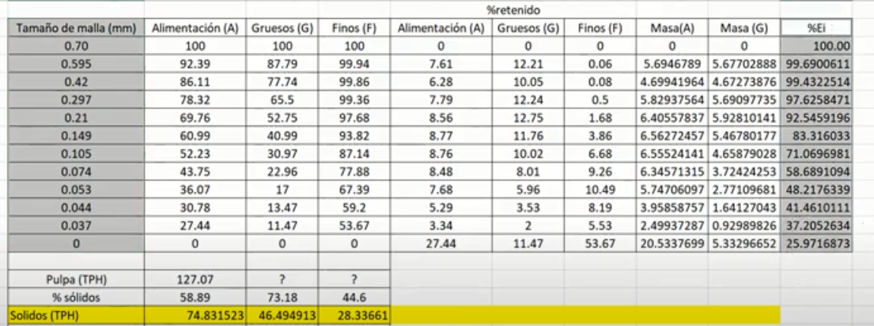
PRINCIPIOS DE LA CLASIFICACIÓN DE LAS PARTÍCULAS

Slide 11
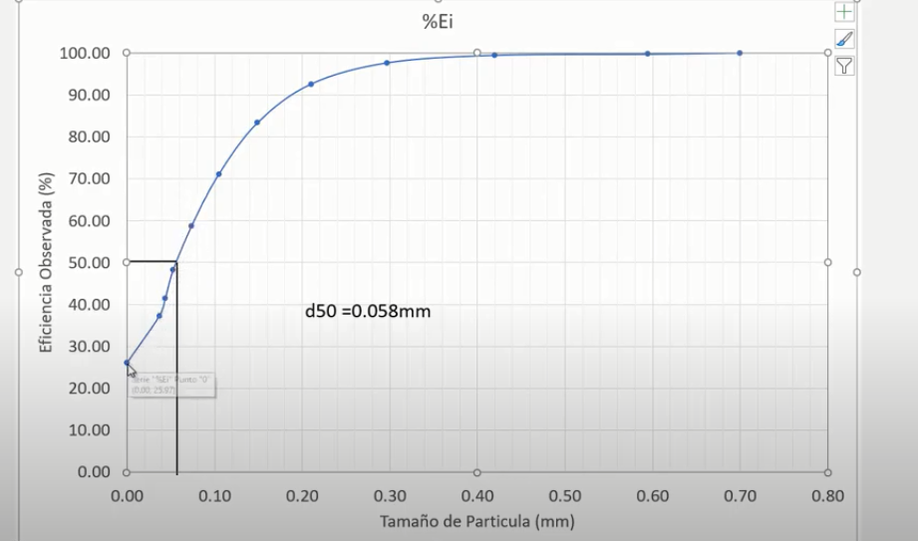
PRINCIPIOS DE LA CLASIFICACIÓN DE LAS PARTÍCULAS

Slide 12
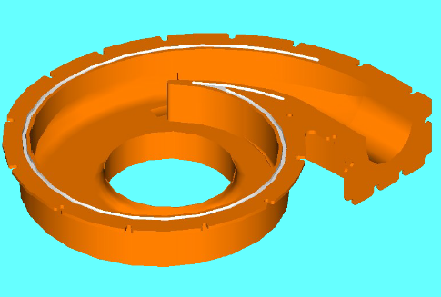
Partes constitutivas del HIDROCICLON
Inlet del hidrociclón
La abertura de entrada a la cámara de alimentación(inlet) corresponde aproximadamente el 7% del área de la sección cilíndrica.
El tamaño d50 se incrementa al aumentar el diámetro de entrada de la alimentación.
$$∅$$
d50

Slide 13
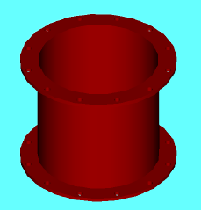
Partes constitutivas de un HIDROCICLON
Cuerpo cilíndrico
El parámetro más importante es el diámetro del cuerpo cilíndrico ya que el tamaño de separación de las partículas depende principalmente de su diámetro.
La función del cuerpo cilíndrico es alargar el hidrociclón para incrementar el tiempo de permanencia de las partículas en su interior.
$$∅$$
d50

Slide 14
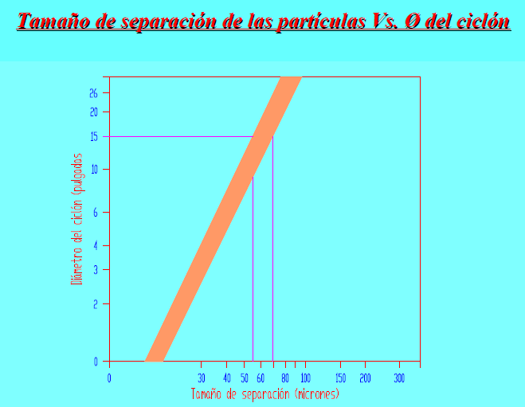
Partes constitutivas de un HIDROCICLON

Slide 15
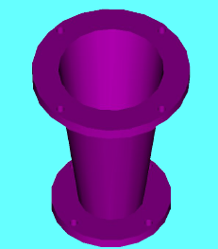
Partes constitutivas de un HIDROCICLON
Sección cónica del ciclón
El ángulo envuelto de la sección cónica del ciclón, es normalmente entre 10º y 20º y su función, al igual que la sección cilíndrica, es proveer el tiempo de retención de las partículas.
Con el incremento de la longitud del ciclón, el tamaño de corte de clasificación se
disminuye.
longitud
d50

Slide 16
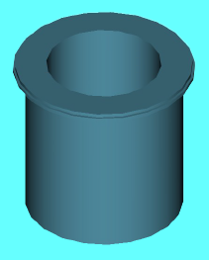
Partes constitutivas de un HIDROCICLON
Vortex finder
Su función es controlar el tamaño de separación y el flujo de salida de la pulpa, su altura se extiende hasta por debajo de la entrada de alimentación (inlet) para impedir el corto circuito del flujo de alimentación hacia el flujo de rebalse.
Al aumentar el diámetro del Vortex el tamaño d50 de la partícula se incrementa.
$$∅$$
d50

Slide 17
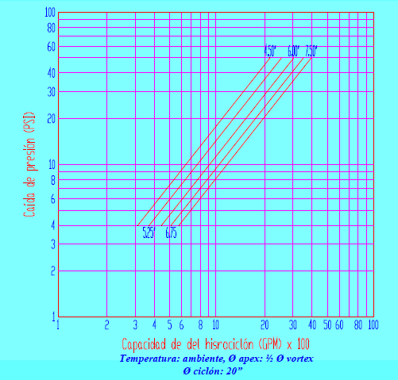
Partes constitutivas de un HIDROCICLON
Capacidad del ciclón vs. caída de presión
La capacidad del ciclón se incrementa al aumentar el diametro del vortex.
Caida Presión
Cap. Hidrociclon

Slide 18
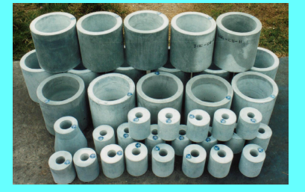
Partes constitutivas de un HIDROCICLON
Apex
Normalmente este diámetro varía entre 10% y 35% del diámetro del ciclón.
Su relación con el tamaño d50 de la partícula es de proporción inversa, es decir, a mayor diámetro de apex menor d50.
$$∅$$
d50

Slide 19
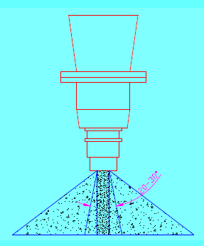
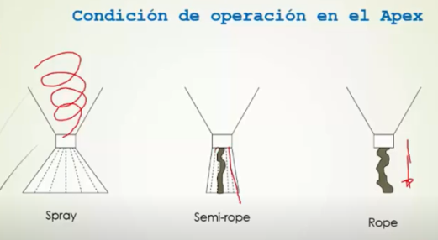
Partes constitutivas de un HIDROCICLON
Se debe evitar la descarga en forma de rope o ensogado ya que disminuye la eficiencia de separación.
Por otra parte, las partículas diluidas producen en la descarga el efecto conocido como paraguas que se presenta como una descarga de cono muy amplio.
El ángulo del cono formado por el flujo de la descarga debe ser alrededor de 20 a 30º.

Slide 20
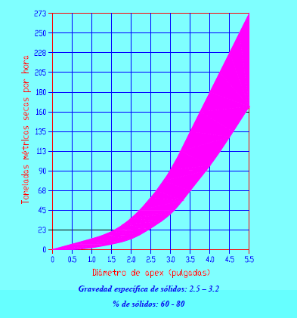
Partes constitutivas de un HIDROCICLON
Capacidad de apex
La curva permite determinar el diámetro aproximado del apex para un tonelaje de underflow dado.

Slide 21
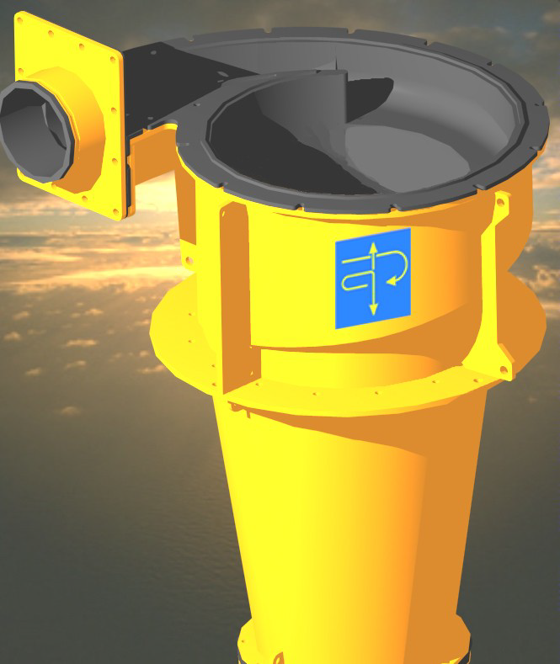
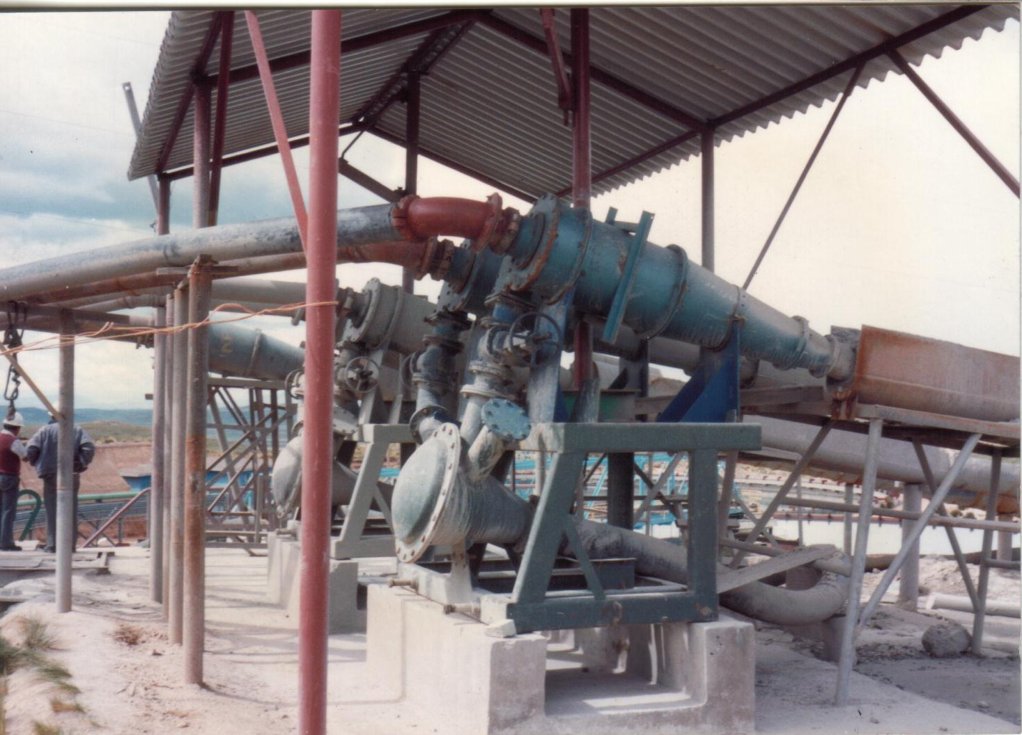
Tipos de hidrociclones aplicados en el circuito de molienda
Los tipos de ciclones más usados son:
Ciclones verticales
Ciclones horizontales
Desalojan menor cantidad de finos (corto circuito) por el underflow de alta densidad, producen menor carga circulante y permiten mayor tiempo de duración de revestimiento. Sin embargo, estos ciclones logran una separación de partículas más gruesas con respecto a los de verticales.

Slide 22
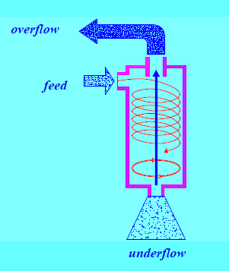
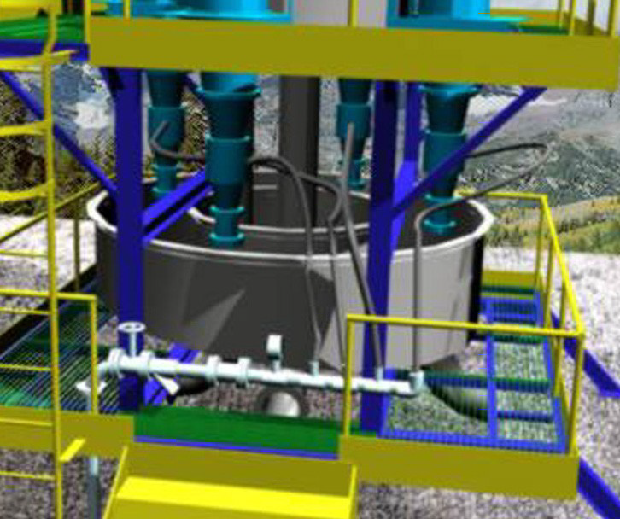
Tipos de hidrociclones aplicados en el circuito de molienda
Ciclones de fondo plano
Forman una cama de partículas gruesas en la base, el cual rota alrededor del eje del ciclón y tiene similitud operacional con los ciclones horizontales
La densidad del underflow es alta y con menor cantidad de finos debido al corto circuito.
Realiza una separación gruesa de partículas.
Ciclones con Ciclowash
Inyectan agua a través de pequeñas toberas para que las partículas finas arrastradas por la pulpa del underflow sea desplazados y descargados con el overflow del ciclón.

Slide 23
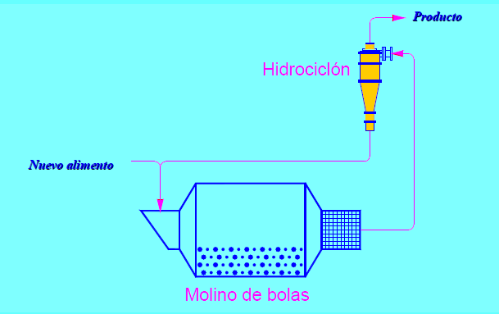
Aplicación de hidrociclones en el circuito de molienda
Circuito cerrado directo
El overflow es el producto, y el underflow retorna al molino para que sea remolida conjuntamente con el nuevo alimento.

Slide 24
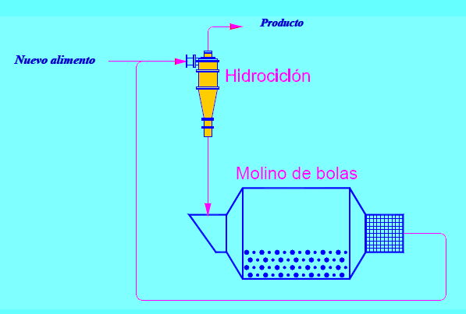
Aplicación de hidrociclones en el circuito de molienda
Circuito cerrado inverso
La pulpa de alimentación al circuito y la descarga del molino se mezclan y son clasificados en el mismo ciclón. El overflow es el producto, y el underflow retorna hacia el molino para su posterior remolienda.

Slide 25
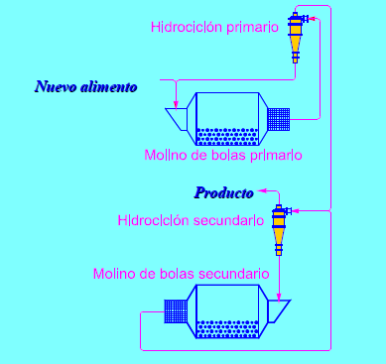
Aplicación de hidrociclones en el circuito de molienda
Circuito de molienda directa con remolienda
El alimento ingresa al molino primario, la descarga se va al hidrociclón primario; el underflow retorna al molino y el overflow se mezclan con la descarga del molino para que sean clasificados en el hidrociclón secundario. El overflow es el producto mientras que el underflow retorna al molino para su remolienda.

Slide 26
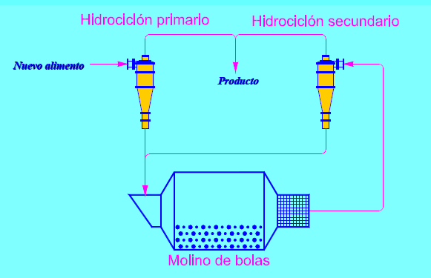
Aplicación de hidrociclones en el circuito de molienda
Circuito de molienda con dos etapas de clasificación
En algunos casos para optimizar el performance de los ciclones es necesario utilizar dos ciclones.
El alimento del circuito es el alimento del ciclón primario; el overflow de ambos ciclones es el producto, mientras que el underflow de ambos es el alimento del molino.
La descarga del molino es el alimento al ciclón secundario.

Slide 27
Selección y dimensionamiento de hidrociclones
El dimensionamiento del hidrociclón se realiza a través del tamaño de corte de las partículas, de las densidades del sólido y del flujo y de la caída de presión.

Slide 28
Selección y dimensionamiento de hidrociclones

Slide 29
Selección y dimensionamiento de hidrociclones

Slide 30
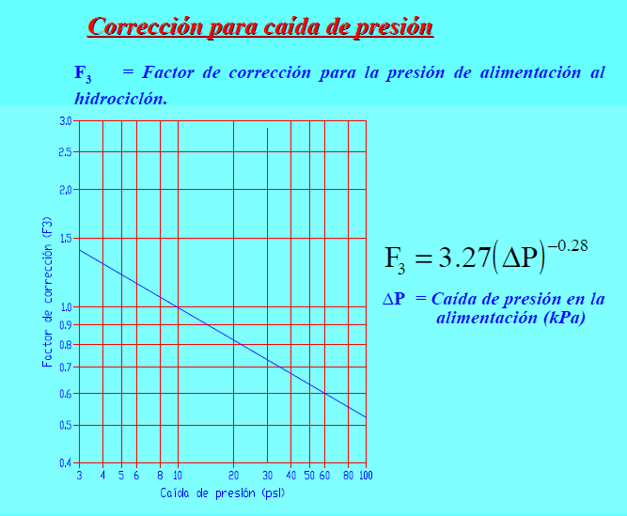
Selección y dimensionamiento de hidrociclones

Slide 31
Selección y dimensionamiento de hidrociclones

Slide 32
Selección y dimensionamiento de hidrociclones
total

Slide 33
Aplicación de Baterías de Hidrociclones
https://www.youtube.com/watch?v=qmz_77pBOik

Slide 34
Aplicación de Baterías de Hidrociclones
https://www.youtube.com/watch?v=4y6Ykr5AtYE

